Slide 1
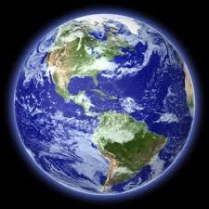
মাল্টিমিডিয়া ক্লাসে সবাইকে স্বাগতম

Slide 2
শিক্ষক পরিচিতি
মোঃমোজাফফর হোসেন
বিএসসি (অনার্স),এম এস সি (পদার্থ)
বি এড (প্রথম শ্রেনী)
সহকারি শিক্ষক (বিজ্ঞান)
শিবগঞ্জ পাইলট বালিকা উচ্চ বিদ্যালয়, Email:mozaffar192663@gmail.com
মোবাইলঃ০১৭৩৮১৯২৬৬৩

Slide 3
পরিচিতি
শ্রেণীঃ অষ্টম
বিষয়ঃ বিজ্ঞান
অধ্যায়ঃ সপ্তম(পৃথিবী ও মহাকর্ষ)
সময়ঃ 45 মিনিট

Slide 4
এমনটা কেন হচ্ছে?
উপরের দিকে যাচ্ছে না কেন?
মহাকর্ষ বলের কারণে

Slide 5
আমাদের আজকের বিষয়
মহাকর্ষ

Slide 6
শিখনফলঃ
১। মহাকর্ষ এর ধারণা ব্যাখ্যা করতে পারবে।
২। নিউটনের মহাকর্ষ সূত্র ব্যাখ্যা করতে পারবে।
৩। অভিকর্ষ ও অভিকর্ষজ ত্বরণ ব্যাখ্যা করতে পারবে।

Slide 7
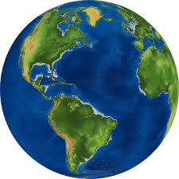

Slide 8
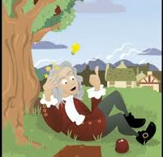
আমরা জানি প্রত্যেক বস্তুই একে অপরকে নিজের দিকে টানে।পৃথিবী আমাদেরকে তার নিজের দিকে টানে বা আকর্ষণ করে। এই মহাবিশ্বের প্রত্যেকটি বস্তুকণা একে অপরকে নিজের দিকে আকর্ষণ করে। এই আকর্ষণ বলকে মহাকর্ষ বলে।
আমরা জানি, নিউটন সাহেব আপেল গাছের নিচে বসে ছিলেন। এমন সময় গাছ থেকে একটি আপেল মাটিতে পড়ল। তিনি মনে মনে ভাবতে লাগলেন যে,আপেলটি মাটিতে পড়ল কেন ? উপরের দিকে যায়নি কেন? অবশ্যই কেউ তাকে নিচের দিকে টানছে। চিন্তা-ভাবনার পর তিনি এ সিদ্ধান্তে উপনীত হন যে, শুধু পৃথিবীই নয়, মহাবিশ্বের সকল বস্তুই একে অপরকে নিজের দিকে আকর্ষণ করে। মহাবিশ্বের যেকোন দুটি বস্তুর মধ্যে যে আকর্ষণ বল কাজ করে তাকে মহাকর্ষ বল বলে।

Slide 9
মহাকর্ষ সূত্রঃ
দুটি বস্তুকণার মধ্যকার এ আকর্ষণ বলের মান শুধু বস্তুদ্বয়ের ভর এবং এদের মধ্যকার দূরত্বের উপর নির্ভর করে।এদের আকৃতি, প্রকৃতি কিংবা মাধ্যমের প্রকৃতির উপর নির্ভর করে না। বস্তুর ভর বেশি হলে আকর্ষণ বলও বেশি হয়। আর এদের মধ্যকার দূরত্ব বেশি হলে আকর্ষণ বল কম হয়।
মহাবিশ্বের প্রতিটি বস্তুকণা একে অপরকে নিজের দিকে আকর্ষণ করে এবং এ আকর্ষণ বলের মান বস্তুকণাদ্বয়ের ভরের গুণফলের সমানুপাতিক এবং এদের দূরত্বের বর্গের ব্যস্তানুপাতিক এবং এ বল বস্তুকণাদ্বয়ের সংযোগ সরলরেখা বরাবর ক্রিয়া করে।

Slide 10
একক কাজঃ
নিউটনের মহাকর্ষ সূত্রটি বিবৃত কর।

Slide 11
m1
m2
F
d
মনে করি, $m_{1}$ ও $m_{2}$ ভরের দুটি বস্তু পরস্পর থেকে d দূরত্বে অবস্থিত। এদের মধ্যকার আকর্ষণ বল F হলে, মহাকর্ষ সূত্রমতে,

Slide 12
মহাকর্ষ সূত্রানুসারে,দেখা যায় যে, নির্দিষ্ট দূরত্বে অবস্থিত দুটি বস্তুর ভরের গুণফল দ্বিগুণ হলে বল দ্বিগুণ হবে। ভরের গুণফল তিনগুন হলে বল তিনগুণ হবে। আর নির্দিষ্ট ভরের দুটি বস্তুর দূরত্ব দ্বিগুণ করলে বল এক-চতুর্থাংশ হবে, দূরত্ব তিনগুণ করলে বল নয় ভাগের একভাগ হবে। মহাকর্ষ বলের প্রভাবে পৃথিবী সূর্যের চারদিকে ঘুরে।

Slide 14
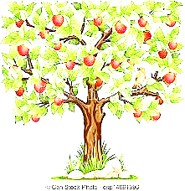
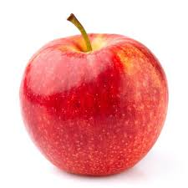
মহাবিশ্বের প্রতিটি বস্তুকণায় একে অপরকে আকর্ষণ করে। আমরা জানি মহাবিশ্বের যেকোন দুটি বস্তুর মধ্যে যে আকর্ষণ তাকে মহাকর্ষ বলে। সুতরাং দুটি বস্তুর একটি যদি পৃথিবী হয় তাহলে তাকে কি বলবে? পৃথিবী কোন বস্তুকে আকর্ষণ করলে তাকে মধ্যাকর্ষণ বলে। অর্থাৎ কোন বস্তুর উপর পৃথিবীর আকর্ষণকেই মধ্যাকর্ষণ বা অভিকর্ষ বলে। যেমন- গাছের ফল মাটিতে পড়া, লাফ দিলে মাটিতে পড়া, ক্রিকেট বল উপরে উঠে আবার নিচে পড়া ইত্যাদি ইত্যাদি।

Slide 15
ঘটনাটিকে অভিকর্ষজ ত্বরণ বলে।

Slide 16
আমরা জানি, বল প্রয়োগ করলে কোন বস্তুর বেগের পরিবর্তন হয়। প্রতি সেকেন্ডে বেগের যে পরিবর্তন হয় তাকে ত্বরণ বলে। অভিকর্ষ বলের প্রভাবেও ত্বরণ হয় । সুতরাং অভিকর্ষ বলের প্রভাবে যে ত্বরণ হয় তাকে অভিকর্ষজ ত্বরণ বলে। তাকে মধ্যাকর্ষণজনিত ত্বরণও বলে। সুতরাং অভিকর্ষ বলের প্রভাবে ভূপৃষ্ঠে মুক্তভাবে পড়ন্ত কোন বস্তুর বেগ বৃদ্ধির হারকে অভিকর্ষজ ত্বরণ বলে। অভিকর্ষজ ত্বরণকে g দ্বারা প্রকাশ করা হয়।
ধরি, M=পৃথিবীর ভর, m=বস্তুর ভর, d= পৃথিবী ও বস্তুর মধ্যবর্তী দূরত্ব। তাহলে মহাকর্ষীয় সূত্রমতে, অভিকর্ষ বল, F=$\frac{GMm}{d2}$
বলের পরিমাপ থেকে আমরা পাই, অভিকর্ষ বল= ভর * অভিকর্ষজ ত্বরণ
অর্থাৎ F=mg, সমীকরণ দুটি হতে পাই
mg = $\frac{GMm}{d2}$
বা, g = $\frac{GM}{d2}$
এই সমীকরণে m অভিকর্ষজ ত্বরণ বস্তুর ভরের উপর নির্ভর করে না।

Slide 17
আমরা জানি, পৃথিবী সম্পূর্ণ গোলাকার নয়। মেরু অঞ্চলে একটু চাপা, তাই পৃথিবীর ব্যাসার্ধও সমান নয়। যেহেতু g , R এর উপর নির্ভর করে ,তাই g সর্বত্র সমান হতে পারে না । মেরু অঞ্চলে পৃথিবীর ব্যাসার্ধ সবচেয়ে কম, তাই সেখানে g এর মান সবচেয়ে বেশি। মেরুতে g এর মান ৯.৮৩ মিঃ/সেঃ২ । মেরু থেকে বিষুব অঞ্চলে ব্যাসর্ধ ক্রমশ বাড়তে থাকে। বিষুব অঞ্চলে R এর মান সবচেয়ে বেশি। এখানে g এর মান কম। বিষুব অঞ্চলে g এর মান ৯.৭৮ মিঃ/সেঃ২ । হিসাবের সুবিধার জন্য g এর আদর্শ মান ধরা হয়েছে ৯.৮ মিঃ/সেঃ২ ।
উপর থেকে ছুড়ে দেওয়া পাথর ও কাগজের টুকরা মাটিতে একসাথে পড়বে কী?

Slide 18
দলীয় কাজঃ
অভিকর্ষজ ত্বরণের মান বিভিন্ন স্থানে বিভিন্ন হওয়ার কারণ চিত্রসহ ব্যাখ্যা কর।

Slide 19
মূল্যায়ণঃ
১। মহাকর্ষ বলতে কীবুঝায়?
২। অভিকর্ষ বা মধ্যাকর্ষণ কাকে বলে?
৩। অভিকর্ষজ ত্বরণ বলতে কীবুঝায়?
৪। মেরু অঞ্চলে অভিকর্ষজ ত্বরণের মান কত?
৫। মহাকর্ষ সূত্রটি কী?
৬। মহাকর্ষ বল =?
৭। উপর থেকে কোন বস্তু নিচের দিকে পড়ে কেন?
৮। অভিকর্ষজ ত্বরণ বিভিন্ন স্থানে বিভিন্ন হওয়ার কারণ ব্যাখ্যা কর।

Slide 20
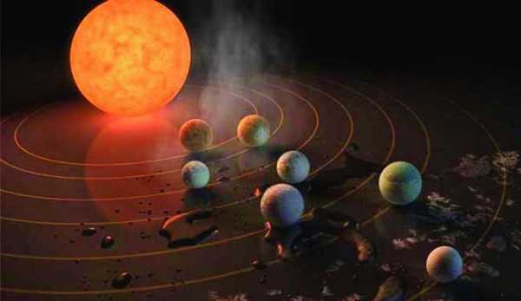
বাড়ীর কাজঃ
চিত্রের ঘটনাটির সাথে মহাকর্ষ বলের সম্পর্ক ব্যাখ্যা কর।

Slide 21
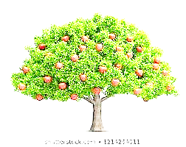
সবাইকে অসংখ্য ধন্যবাদ

